Slide 1
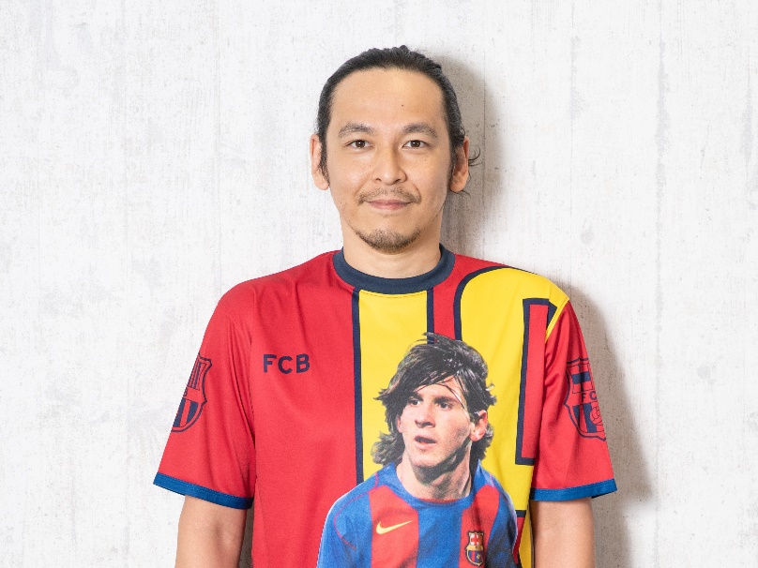
鉄平
生年月日 | 1978年4月26日
出身地 | 東京都
趣味 | 映画鑑賞・スノーボード・ゲーム・読書
特技 | スケートボード・サッカー・料理・ジャグリング
ZIP-FM歴 | 2006年4月～
経歴 | 2000年、MTV JAPANのメインVJとして抜擢され、音楽番組だけに留まらず映画専門番組のVJとしても活躍。 2006年4月よりZIP-FM「ZIP HOT 100」の ミュージック・ナビゲーターになる。毎日放送の人気ファッション・カルチャー番組「DRESS」では、メインMCを勤め番組企画で神戸コレクションではモデルとしても参加！そして2010年4月より中京テレビの深夜生番組「アナアナ商会」、2011 年より中京テレビ「SKE48 の世界征服女子」の MCを担当。また2012年4月よりNHK 名古屋で「Uta-Tube」の MCを担当するなど多岐に渡り活躍中。
ナビゲーター キャリア | 2006年4月～ 2013年4月～2014年3月 2018年4月～2020年3月 | 「ZIP HOT 100」 「WOW!」 「MYSTERIOUS RADIO CULT」
SNS | X：@TEPPEIvsPANZER／85,098人

